Slide 1
Действующие национальные стандарты и своды правил по технологии информационного моделирования.
Выполнил : Заместитель руководителя проекта Яковлев Антон

Slide 2
Нормативно-технические документы по внедрению технологии информационного моделирования объектов капитального строительства
Национальные стандарты
Разработка национальных стандартов по информационному моделированию преимущественно идентичных стандартам ИСО в этой области предоставляет методологию реализации технологии информационного моделирования в Российской Федерации в соответствии с передовым мировым опытом.
Национальные стандарты ГОСТ Р необходимо актуализировать с учетом пересмотра указанных выше стандартов ИСО и утверждения новых стандартов ИСО в этой области.

Slide 3
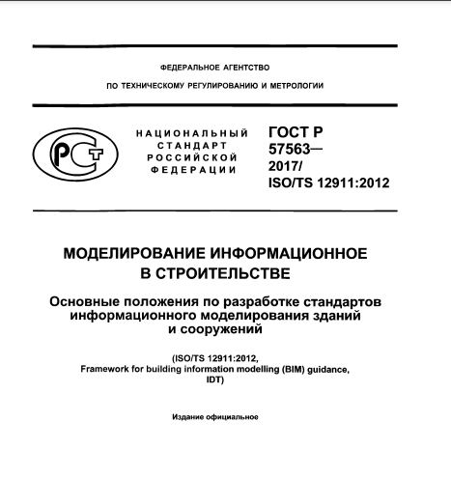
ГОСТ Р 57563 ─ 2017 (ISO/TS 12911:2012)
Моделирование информационное в строительстве. Основные положения по разработке стандартов информационного моделирования зданий и сооружений
Настоящий стандарт устанавливает основополагающие принципы разработки требований к результатам работ по информационному моделированию зданий и сооружений (BIM).

Slide 4
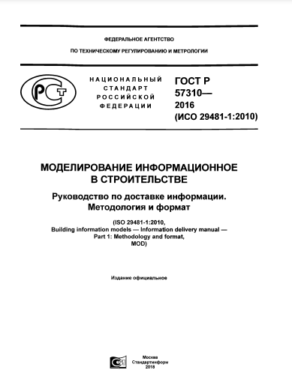
ГОСТ Р 57310 ─ 2016 (ISO 29481-1:2010)
Моделирование информационное в строительстве. Руководство по доставке информации. Методология и формат.
Настоящий стандарт определяет методологию и формат для разработки руководства по доставке информации.
Настоящий стандарт включает в себя: - методологию, которая объединяет потоки строительных процессов с информацией, предусмотренной этими потоками; - форму, в которую информацию следует сводить; - подходящий способ для отображения и описания информационных процессов внутри жизненного цикла строительства.
Настоящий стандарт обеспечивает совместимость между программными приложениями, используемыми в процессе строительства, а также для улучшения виртуального взаимодействия между участниками строительного процесса, что создает основу для точного, надежного, воспроизводимого и высококачественного обмена информацией.

Slide 5
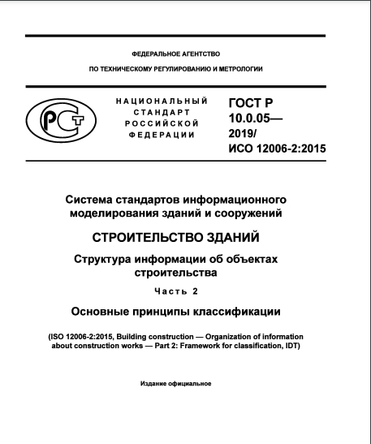
ГОСТ Р 10.0.05—2019
Строительство. Модель организации данных о строительных работах. Часть 2. Основы классификации информации
Настоящий стандарт определяет основу для разработки классификационных систем, применяемых в искусственной среде.
В стандарте приведен набор рекомендованных наименований классификационных таблиц для ряда классов информационных предметов в соответствии с рассматриваемым признаком (например, в соответствии с формой или функциональным назначением), а также в соответствии с их определениями.
Это показывает, насколько классы предметов, классифицированные в каждой таблице, связаны между собой как серии систем и подсистем, например, в информационной модели здания.

Slide 6
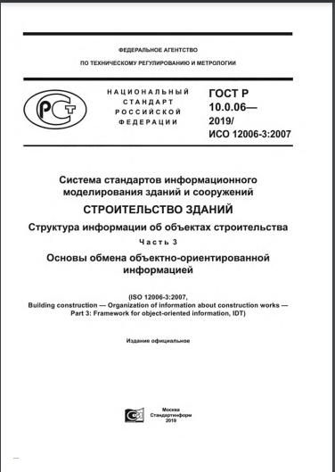
ГОСТ Р 10.0.06-2019/ (ISO 12006-3:2007)
Строительство. Модель организации данных о строительных работах. Часть 3. Основы обмена объектно-ориентированной информацией
В настоящем стандарте представлена независимая от языка информационная модель, которую можно использовать при разработке словарей для хранения и предоставления информации о строительных работах.
Это позволяет давать ссылки в общей структуре на системы классификации, информационные модели, модели объектов и модели процессов.

Slide 7
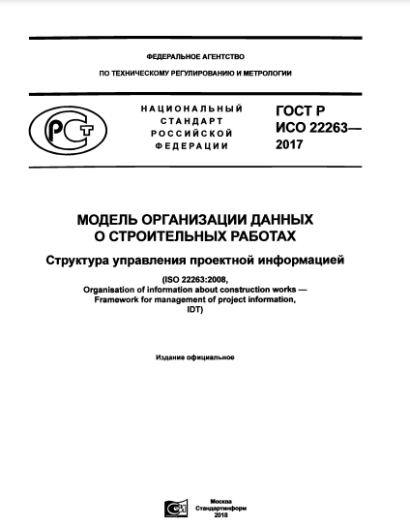
ГОСТ Р ИСО 22263 ─ 2017 (ISO 22263:2008)
Модель организации данных о строительных работах. Структура управления проектной информацией
Настоящий стандарт определяет основу для организации проектной информации (связанной как с процессом, так и с продуктом) в строительных проектах.
Цель настоящего стандарта - облегчить процесс контроля, обмена, поиска и использования соответствующей информации о проекте и строительном объекте.
Стандарт предназначен для всех участников проектной команды - как для управления процессом строительства в целом, так и для координации его подпроцессов и мероприятий.

Slide 8

ГОСТ Р 57311 ─ 2016
Моделирование информационное в строительстве. Требования к эксплуатационной документации объектов завершенного строительства
Настоящий стандарт устанавливает требования к эксплуатационной информационной модели (ЭИМ) объекта капитального строительства.
Данные требования должны обеспечивать: •целостность данных и информации, необходимой для реализации всех бизнес-процессов, связанных с управлением активами/эксплуатации завершенного объекта капитального строительства; •доступность информации для персонала организации, собственника объекта или эксплуатирующей организации, осуществляющей управление активом, участвующего в реализации бизнес-процессов, связанных с эксплуатацией объекта завершенного строительства.

Slide 9
Нормативно-технические документы по внедрению технологии информационного моделирования объектов капитального строительства
Своды правил
Своды правил обеспечивают:
единую систему понятий и терминов, а также взаимную увязку национальных стандартов и сводов правил по технологии информационного моделирования;
охват всех стадий жизненного цикла объектов строительства;
детализацию требований и правил, вытекающих из общей методологии, содержащейся в национальных стандартах (ГОСТ Р);
соответствие нормативно-технических документов по технологии информационного моделирования задачам и нормативно-правовым документам по внедрению оценки эффективности обоснования инвестиций;
установление специальных требований и правил для решения актуальных проблем с помощью технологии информационного моделирования (например, повторное использование проектов, безопасность уникальных и особо опасных промышленных объектов, информационное моделирование при эксплуатации жилого фонда ЖКХ).
Необходимо осуществлять в плановом порядке актуализацию системы сводов правил по информационному моделированию на основе результатов ежегодного мониторинга практики их применения.

Slide 10
Свод правил 333.1325800.2020
Информационное моделирование в строительстве. Правила формирования информационной модели на различных этапах жизненного цикла
Содержит базовые требования к информационным моделям объектов массового строительства и их разработке на различных стадиях жизненного цикла и направлены на повышение обоснованности и качества проектных решений, повышение уровня безопасности при строительстве и эксплуатации. Общие подходы к формированию информационных моделей обеспечивают простоту их использования и повышают эффективность процесса информационного моделирования

Slide 11
Свод правил 328.1325800.2020
Информационное моделирование в строительстве. Правила описания компонентов информационной модели
Содержит требования для описания компонентов информационной модели, из которых формируются библиотеки (каталоги, базы данных) компонентов

Slide 12
Свод правил 331.1325800.2020
Информационное моделирование в строительстве. Правила обмена между информационными моделями объектов и моделями, используемыми в программных комплексах
Содержит правила организации эффективного обмена информацией в гетерогенной среде информационных систем, функционирующих в проектных, строительных, эксплуатационных организациях, а также у заказчика (инвестора).
Предназначен для решения проблемы интероперабельности (ГОСТ Р 55062-2012).

Slide 13
Свод правил 301.1325800.2017
Информационное моделирование в строительстве. Правила организации работ производственно-техническими отделами
Определяет организацию строительных работ производственно-техническими отделами с применением технологии информационного моделирования и требования к различным видам обеспечения этих работ.

